Slide 1
Regio Noord
ALV 14 maart 2018
Koninklijk Instituut Van Ingenieurs

Slide 2
Agenda
Opening
Vaststellen agenda
Notulen vorige vergadering
Ingekomen stukken
Leden
Financiën
Activiteiten
Samenstelling bestuur
Rondvraag
Sluiting

Slide 3

3. Notulen vorige vergadering

Slide 4
Agenda
Opening
Vaststellen agenda
Notulen vorige vergadering
Ingekomen stukken
Leden
Financiën
Activiteiten
Samenstelling bestuur
Rondvraag
Sluiting

Slide 5
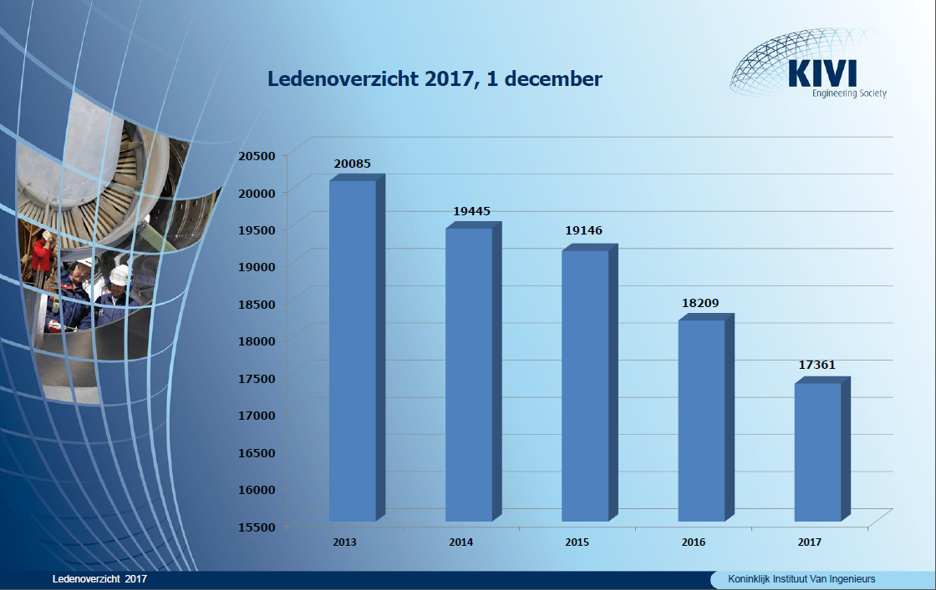
Ledenoverzicht 2017, 1 maart

Slide 6
Leden
Totaal 527 leden (per 1-3-2017; + 54) is ca. 45% (+5%) van de leden in Noord.
Overleden: (voor zover bekend)

Slide 7
Agenda
Opening
Vaststellen agenda
Notulen vorige vergadering
Ingekomen stukken
Leden
Financiën
Activiteiten
Samenstelling bestuur
Rondvraag
Sluiting

Slide 8
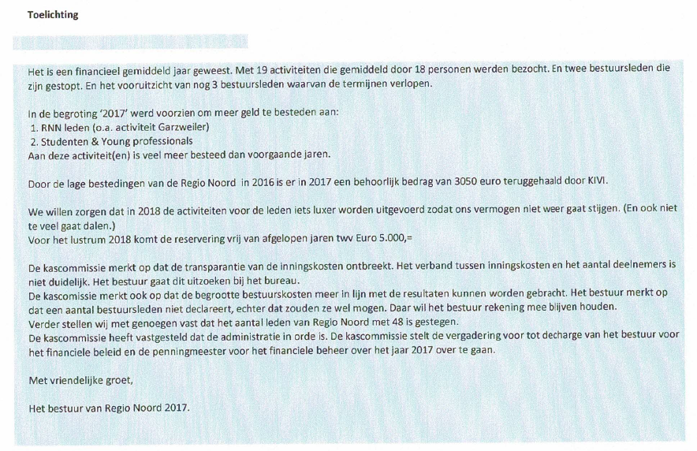

Financiën – Toelichting / Conclusies

Slide 9
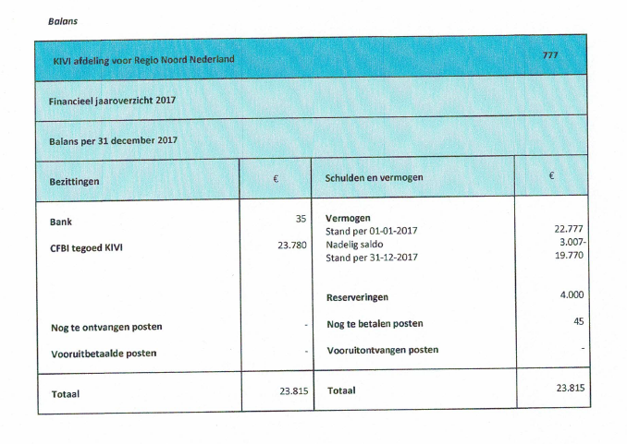
Financiën - Balans

Slide 10
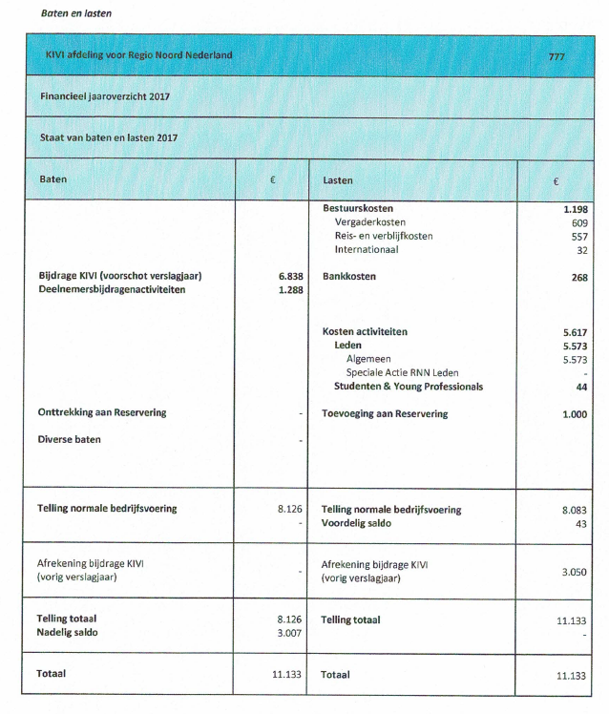
Financiën –
Baten en Lasten

Slide 11
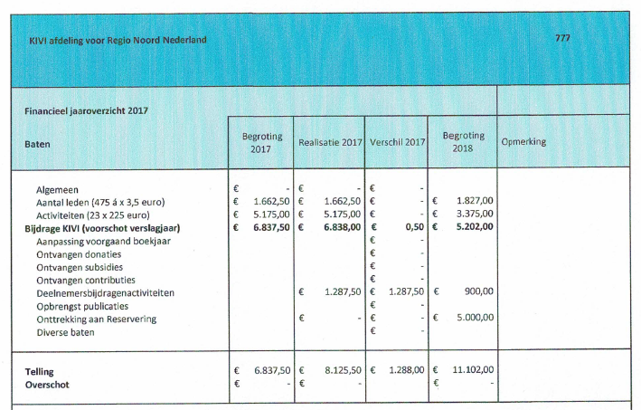
Financiën – Jaaroverzicht

Slide 12
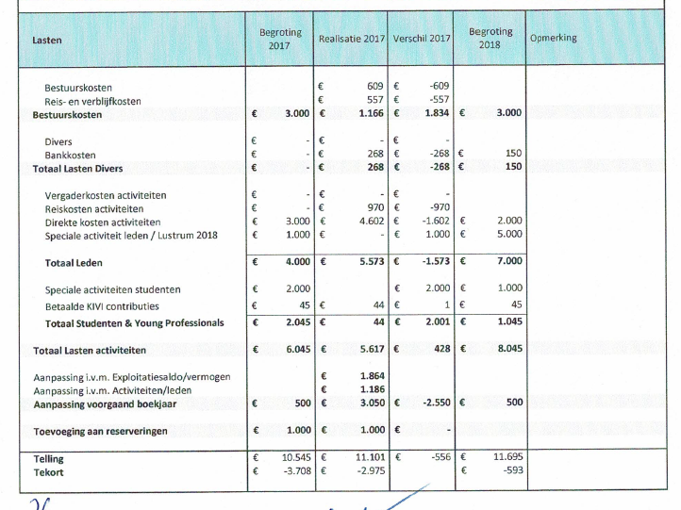
Financiën – Jaaroverzicht

Slide 13
Agenda
Opening
Vaststellen agenda
Notulen vorige vergadering
Ingekomen stukken
Leden
Financiën
Activiteiten
Samenstelling bestuur
Rondvraag
Sluiting

Slide 14
Activiteiten 2017
Totaal aantal activiteiten begroot: 23
Totaal aantal activiteiten daadwerkelijk (voorbereid 18) /uitgevoerd: 17 (1 geannuleerd)

Slide 15
Activiteiten 2017

Slide 16
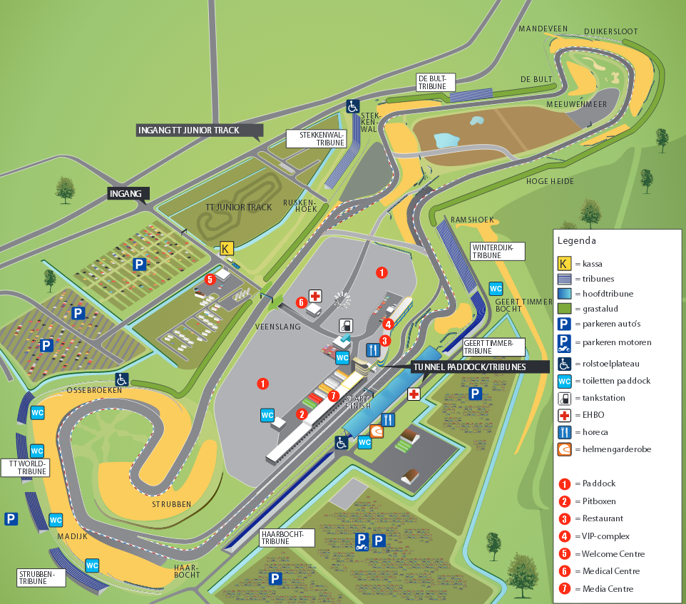
Activiteiten 2018
April 2018: BD Kiestra te Drachten
TBD: Las Simulatie, Augmented reality,
TBD: bedrijfsbezoek STT Products BV, te Tolberg
Lustrum 2018: Duurzame Technologie in Veilig Elektrisch Vervoer

Slide 17
Agenda
Opening
Vaststellen agenda
Notulen vorige vergadering
Ingekomen stukken
Leden
Financiën
Activiteiten
Samenstelling bestuur
Rondvraag
Sluiting

Slide 18
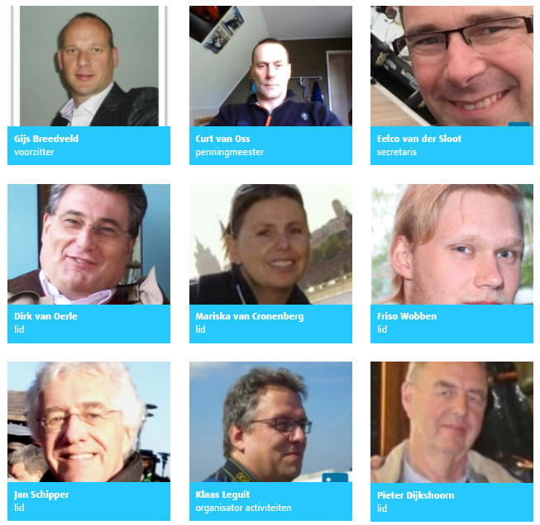
Samenstelling Bestuur 08-03-2017

Slide 19
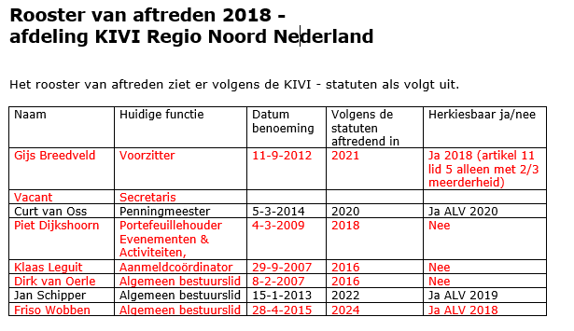

Slide 20
Samenstelling Bestuur - voorstel
Gelet op het voorgaande stelt het thans zittende bestuur van de afdeling KIVI Regio Noord aan de ALV 2018 het volgende voor:
De herbenoeming van Gijs Breedveld tot voorzitter voor zijn derde termijn volgens artikel 11.5 van de KIVI statuten met 2/3 meerderheid van de stemmen.
De herbenoemeing van Friso Wobben voor zijn 2e termijn als bestuurslid.

Slide 21
Samenstelling Bestuur 08-03-2017

Slide 22
Agenda
Opening
Vaststellen agenda
Notulen vorige vergadering
Ingekomen stukken
Leden
Financiën
Activiteiten
Samenstelling bestuur
Rondvraag
Sluiting

Slide 23
Bedankt voor uw Aandacht!

